Slide 1

Naver Open API 활용

Slide 2
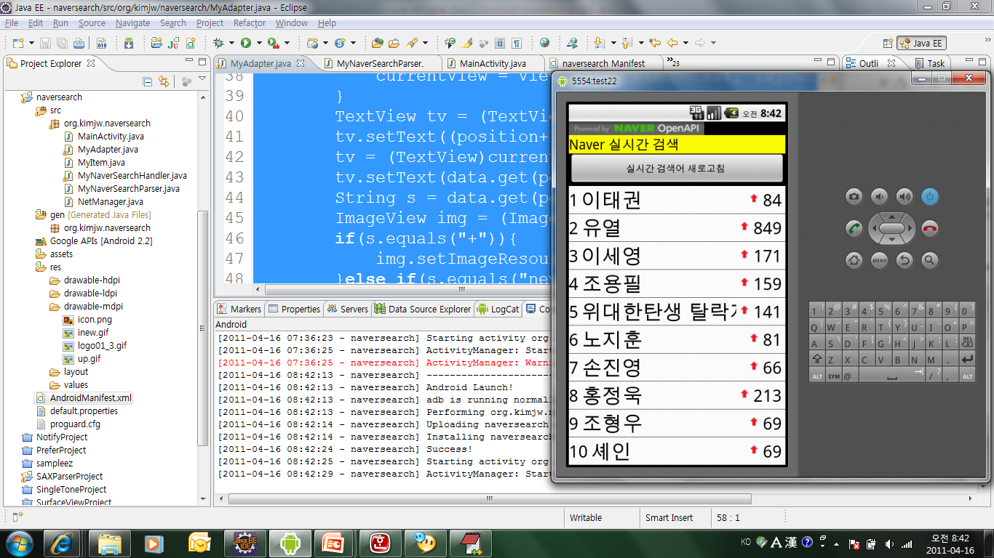
Naver Open API 활용
네이버 개발자 등록 http://dev.naver.com/
api 활용될 key 발급받기
http://dev.naver.com/openapi/register
일반 API의 경우 키당 일일 25,000 쿼리
지도 API의 경우 일일 100,000 페이지 요청
요청 URL (request url) http://openapi.naver.com/search
반환 XML 엘리먼트 의미
필드 | 반환값 | 의미
R* | - | R1~R10 은 순위를 나타냅니다. R1은 1위, R2는 2위...
K | String | 키워드
S | String +, -, ., new | 순위의 증감 여부 + : 증가 - : 감소 . : 변동 없음 new : 새로운 순위
V | Integer | 변동값, 0 인 경우 새로운 순위를 의미

Slide 3
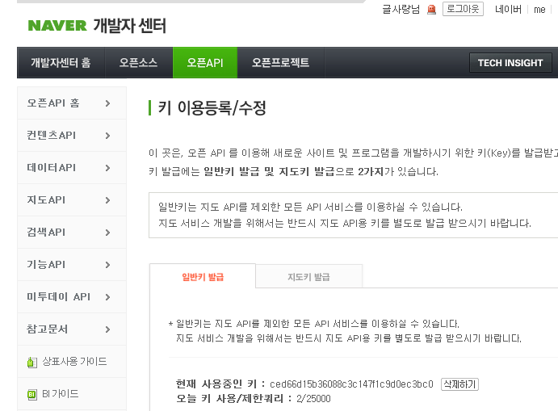
작업순서
Open API 주소 및 naver key 받기
main.xml 파일을 통한 화면 UI 구축
반환 xml의 항목 처리를 위한 MyItem.java 파일 생성
Http 항목 처리를 위한 NetManager 파일 구성
Permission 설정 INTERNET
Xml 파싱을 하기 위한 Handler 파일과 Parser 파일 생성
ListView를 위한 MyAdapter 파일 구축
프로그램 로직 구현

Slide 4
MyItem.java 파일
public class MyItem implements Serializable {
private static final long serialVersionUID = 1385012938433446540L;
  private String k;
  private String S;
  private String v;
  public String getK() { return k;}
  public void setK(String k) { this.k = k;}
  public String getS() { return S;}
  public void setS(String s) { S = s;}
  public String getV() { return v;}
  public void setV(String v) { this.v = v;}
}

Slide 5
NetManager 파일
public class NetManager {
  static HttpClient httpclient = null;
  //HttpClient 객체 넘겨주는 메소드
  public static HttpClient getHttpClient(){
    if(httpclient == null){
    //timeout 10초설정
      HttpParams hp = new BasicHttpParams();
      HttpConnectionParams.setConnectionTimeout(hp,10000);
      HttpConnectionParams.setSoTimeout(hp,10000) ;
      httpclient = new DefaultHttpClient(hp);
    }
    return httpclient ;
  }
  //HttpPost 객체 넘겨주는 메소드
  public static HttpPost getPost(String url){
    if(httpclient == null){
    httpclient = getHttpClient();
    }
    HttpPost post = new HttpPost( url );
    post.setHeader("User-Agent","ANDROID");
    return post;
  }

Slide 6
NetManager 파일
  public static HttpGet getGet(String url){ //HttpGet 헤더설정메소드
  if(httpclient == null){httpclient = getHttpClient();}
    HttpGet httpGet = new HttpGet( url );
    httpGet.setHeader("Connection","Keep-Alive");
    httpGet.setHeader("Accept","application/xml");
    httpGet.setHeader("User-Agent","ANDROID");
    httpGet.setHeader("Pragma","no-cache");
    httpGet.setHeader("Cache-Control","no-cache,must-reval!idate");
    httpGet.setHeader("Expires","0");
    return httpGet;
  }
  //HttpPost xml 접근 객체 넘겨주는 메소드
  public static HttpPost getPost1(String url){
    if(httpclient == null){httpclient = getHttpClient();}
    HttpPost post = new HttpPost( url );
    post.setHeader("Connection","Keep-Alive");
    post.setHeader("Accept","application/xml");
    post.setHeader("Content-Type","application/xml");
    post.setHeader("User-Agent","ANDROID");
    return post;
  }
}

Slide 7
NetManager 파일
  public static HttpGet getGet(String url){ //HttpGet 헤더설정메소드
  if(httpclient == null){httpclient = getHttpClient();}
    HttpGet httpGet = new HttpGet( url );
    httpGet.setHeader("Connection","Keep-Alive");
    httpGet.setHeader("Accept","application/xml");
    httpGet.setHeader("User-Agent","ANDROID");
    httpGet.setHeader("Pragma","no-cache");
    httpGet.setHeader("Cache-Control","no-cache,must-reval!idate");
    httpGet.setHeader("Expires","0");
    return httpGet;
  }
  //HttpPost xml 접근 객체 넘겨주는 메소드
  public static HttpPost getPost1(String url){
    if(httpclient == null){httpclient = getHttpClient();}
    HttpPost post = new HttpPost( url );
    post.setHeader("Connection","Keep-Alive");
    post.setHeader("Accept","application/xml");
    post.setHeader("Content-Type","application/xml");
    post.setHeader("User-Agent","ANDROID");
    return post;
  }
}

Slide 8
NetManager 파일
  public static HttpGet getGet(String url){ //HttpGet 헤더설정메소드
  if(httpclient == null){httpclient = getHttpClient();}
    HttpGet httpGet = new HttpGet( url );
    httpGet.setHeader("Connection","Keep-Alive");
    httpGet.setHeader("Accept","application/xml");
    httpGet.setHeader("User-Agent","ANDROID");
    httpGet.setHeader("Pragma","no-cache");
    httpGet.setHeader("Cache-Control","no-cache,must-reval!idate");
    httpGet.setHeader("Expires","0");
    return httpGet;
  }
  //HttpPost xml 접근 객체 넘겨주는 메소드
  public static HttpPost getPost1(String url){
    if(httpclient == null){httpclient = getHttpClient();}
    HttpPost post = new HttpPost( url );
    post.setHeader("Connection","Keep-Alive");
    post.setHeader("Accept","application/xml");
    post.setHeader("Content-Type","application/xml");
    post.setHeader("User-Agent","ANDROID");
    return post;
  }
}

Slide 9
매니패스트 파일
<?xml version="1.0" encoding="utf-8"?>
<manifest xmlns:android="http://schemas.android.com/apk/res/android"
package="org.kimjw.naversearch" android:versionCode="1"
android:versionName="1.0">
<uses-sdk android:minSdkVersion="8" />
<uses-permission android:name="android.permission.INTERNET“/>
<application android:icon="@drawable/icon"
android:label="@string/app_name">
<activity android:name=".MainActivity"
android:label="@string/app_name”
android:theme="@android:style/Theme.NoTitleBar">
<intent-filter>
<action android:name="android.intent.action.MAIN" />
<category android:name="android.intent.category.LAUNCHER" />
</intent-filter>
</activity>
</application>
</manifest>

Slide 10
MyNaverSearchHandler.java 파일
public class MyNaverSearchHandler extends DefaultHandler {
ArrayList<MyItem> data;
MyItem item;
String tName;
public ArrayList<MyItem> getData(){
return data;
}
public void characters(char[] ch, int start, int length)
throws SAXException {
if(tName.equals("K")){
item.setK(new String(ch, start, length));
}else if(tName.equals("S")){
item.setS(new String(ch, start, length));
}else if(tName.equals("V")){
item.setV(new String(ch, start, length));
}
}

Slide 11
MyNaverSearchHandler.java 파일
public void endElement(String uri, String localName, String qName)
throws SAXException {
if(tName.equals("V")){
data.add(item);
}
tName = "";
}
public void startElement(String uri, String localName, String qName,
Attributes attributes) throws SAXException {
if(localName.equals("result")){
data = new ArrayList<MyItem>();
}else if(localName.equals("K")){
item = new MyItem();
}
tName = localName;
}
}

Slide 12
MyNaverSearchParser.java 파일
public class MyNaverSearchParser {
private static final String TAG = "MainActivity";
static SAXParserFactory sFactory;
static SAXParser parser;
public static ArrayList<MyItem> parser(HttpEntity entity){
ArrayList<MyItem> data = null;
InputStream is;
MyNaverSearchHandler handler = null;
try{
sFactory = SAXParserFactory.newInstance();
parser = sFactory.newSAXParser();
is = entity.getContent();
handler = new MyNaverSearchHandler();
parser.parse(new InputSource(is), handler);
data = handler.getData();
}catch(Exception e){
Log.v(TAG, "parser error " + e);
}
return data;
}
}

Slide 13
MyAdapter.java 파일
public class MyAdapter extends BaseAdapter {
private static final String TAG = "MainActivity";
private Context mContext;
private int layout;
private ArrayList<MyItem> data;
public MyAdapter(){}
public void setData(ArrayList<MyItem> data){
this.data = data;
}
public MyAdapter(Context context, int layout, ArrayList<MyItem> data){
mContext = context;
this.layout = layout;
this.data = data;
}
public int getCount() {
return data.size();
}
public Object getItem(int position) {
return data.get(position).getK();
}
public long getItemId(int position) {
return position;
}

Slide 14
MyAdapter.java 파일
public View getView(int position, View currentView, ViewGroup parent) {
if(currentView == null){
currentView = View.inflate(mContext, layout, null);
}
TextView tv = (TextView)currentView.findViewById(R.id.txtnum);
tv.setText((position+1) + "");
tv = (TextView)currentView.findViewById(R.id.textView1);
tv.setText(data.get(position).getK());
String s = data.get(position).getS();
ImageView img = (ImageView)currentView.findViewById(R.id.img);
if(s.equals("+")){
img.setImageResource(R.drawable.up);
}else if(s.equals("new")){
img.setImageResource(R.drawable.inew);
}else if(s.equals("-")){
img.setImageResource(R.drawable.inew);
}
tv = (TextView)currentView.findViewById(R.id.txtcnt);
tv.setText(data.get(position).getV());
return currentView;
}
}

Slide 15
MainActivity.java 파일
public class MainActivity extends Activity {
private static final String TAG = "MainActivity";
MyAdapter adapter;
ListView list;
ArrayList<MyItem> data = null;
ProgressDialog dialog;
boolean flag;
String url = "http://openapi.naver.com/search?"+
"key=ced66d15b36088c3c147f1c9d0ec3bc0&target=rank&query=nexearch";
View.OnClickListener bHandler = new View.OnClickListener() {
public void onClick(View v) {
dialog = ProgressDialog.show(MainActivity.this,
"실시간검색어 검색", "다운로드중...");
new ReadThread().start();
}
};
class ReadThread extends Thread{
HttpGet get = null;
HttpClient httpClient = null;
HttpResponse response;
HttpEntity entity;

Slide 16
MainActivity.java 파일
public void run(){
try{
httpClient = NetManager.getHttpClient();
get = NetManager.getGet(url);
response = httpClient.execute(get);
int state = response.getStatusLine().getStatusCode();
if(state == 200){
entity = response.getEntity();
data.clear();
data = MyNaverSearchParser.parser(entity);
adapter.setData(data);
handler.sendEmptyMessage(0);
flag = true;
}else{
flag = false;
}
}catch(Exception e){
flag = false; Log.v(TAG, "로딩 오류 :" + e);
}
}
}

Slide 17
MainActivity.java 파일
Handler handler = new Handler(){
public void handleMessage(Message msg) {
dialog.dismiss();
adapter.notifyDataSetChanged();
}
};
public void onCreate(Bundle savedInstanceState) {
super.onCreate(savedInstanceState);
setContentView(R.layout.main);
list = (ListView)findViewById(R.id.searchlist);
data = new ArrayList<MyItem>();
MyItem item = new MyItem();
item.setK("aaa");
item.setS("+");
item.setV("20");
data.add(item);
adapter = new MyAdapter(this, R.layout.myitem, data);
list.setAdapter(adapter);
findViewById(R.id.button1).setOnClickListener(bHandler);
}
}

Slide 18
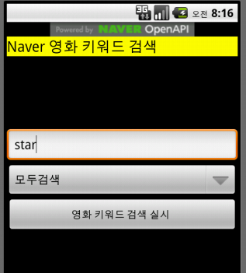
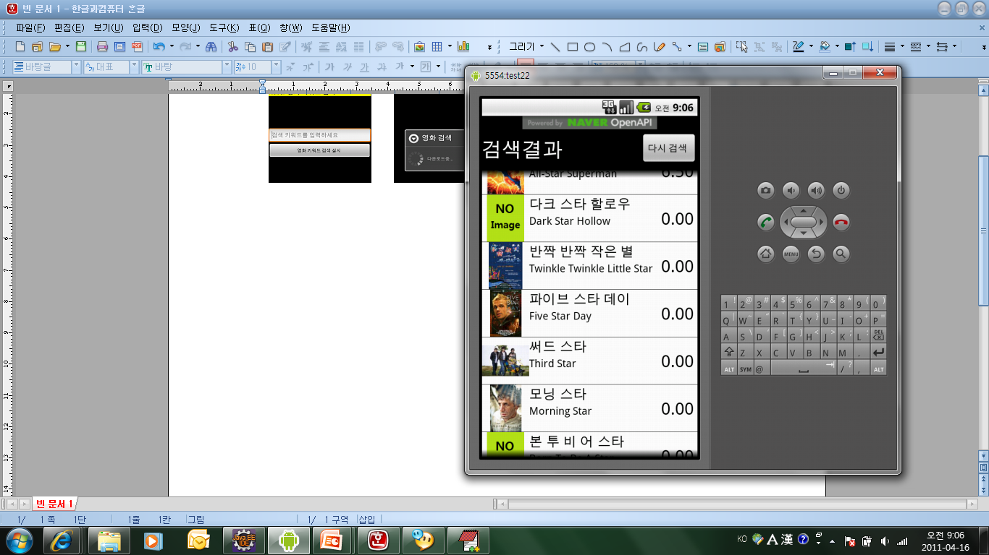
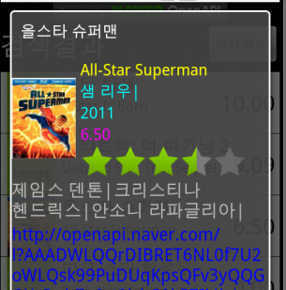
Naver Open API 활용
요청 URL (request url)
http://openapi.naver.com/search?key=test&query=star&display=10&start=1&target=movie
실행 결과 화면

Slide 19
http://dev.naver.com/openapi/apis/data/movie 참조
검색요청변수 의미
필드 | 값 | 의미
key | string (필수) | 이용 등록을 통해 받은 key 스트링을 입력
target | string (필수) : movie | 서비스를 위해서는 무조건 지정
query | string (필수) | 검색을 원하는 질의, UTF-8 인코딩
display | integer : 기본 10 | 검색결과 출력건수를 지정합니다. 최대 100 까지 가능
start | integer : 기본값 1 | 검색의 시작위치를 지정할 수 있습니다. 최대 1000
genre | string | 검색을 원하는 장르 코드를 의미 .영화 코드는 다음과 같음. 1 : 드라마 2 : 판타지 3 : 서부 4 : 공포 5 : 로맨스 6 : 모험 7 : 스릴러 8 : 느와르 9 : 컬트10 : 다큐멘터리 등
country | string | 검색을 원하는 국가 코드를 의미 대문자만 사용 가능함 분류코드 : 한국 (KR), 일본 (JP), 미국 (US), 홍콩 (HK), 영국 (GB), 프랑스 (FR), 기타 (ETC)
yearfrom | integer(ex : 2000) | 검색을 원하는 영화의 제작년도(최소)를 의미
yearto | integer(ex : 2008) | 검색을 원하는 영화의 제작년도(최대)를 의미. yearto는 yearfrom과 함께 사용되어야 함.

Slide 20
http://dev.naver.com/openapi/apis/data/movie 참조
검색요청변수 의미
필드 | 값 | 의미
channel | - | 검색 결과를 포함하는 컨테이너입니다. 이 안에 있는 title, link, description 등의 항목은 참고용임
lastBuildDate | datetime | 검색 결과를 생성한 시간
item | - | 개별 검색 결과이며, title, link, image, subtitle, pubDate, director, actor, userRating을 포함.
title | string | 검색 결과 영화의 제목을 나타냅니다. 제목에서 검색어와 일치하는 부분은 <b> 태그로 감싸져 있음.
link | string | 검색 결과 영화의 하이퍼텍스트 link를 나타냄.
image | string | 검색 결과 영화의 썸네일 이미지의 URL. 이미지가 있는 경우만 나타남.
subtitle | string | 검색 결과 영화의 영문 제목.
pubDate | date | 검색 결과 영화의 제작년도.
director | string | 검색 결과 영화의 감독.
actor | string | 검색 결과 영화의 출연 배우.
userRating | integer | 검색 결과 영화에 대한 유저들의 평점.

Slide 21
매니패스트 파일
<?xml version="1.0" encoding="utf-8"?>
<manifest xmlns:android="http://schemas.android.com/apk/res/android"
package="org.kimjw.navermovie" android:versionCode="1"
android:versionName="1.0">
  <uses-sdk android:minSdkVersion="8" />
  <uses-permission android:name="android.permission.INTERNET"/>
  <application android:icon="@drawable/icon" android:label="@string/app_name">
    <activity android:name=".MainActivity" android:label="@string/app_name"
    android:theme="@android:style/Theme.NoTitleBar">
      <intent-filter>
        <action android:name="android.intent.action.MAIN" />
        <category android:name="android.intent.category.LAUNCHER" />
      </intent-filter>
    </activity>
    <activity android:theme="@android:style/Theme.NoTitleBar"
    android:name=".SubListActivity“ />
  </application>
</manifest>

Slide 22
main.xml
<?xml version="1.0" encoding="utf-8"?>
<LinearLayout xmlns:android="http://schemas.android.com/apk/res/android"
android:orientation="vertical" android:layout_width="fill_parent"
android:layout_height="fill_parent">
  <ImageView android:id="@+id/imageView1"
  android:layout_height="wrap_content" android:src="@drawable/logo01_3"
  android:layout_width="fill_parent"/>
  <TextView android:layout_width="fill_parent"
  android:layout_height="wrap_content" android:textSize="20sp"
  android:background="#ffff00" android:textColor="#000000" android:text="Naver 영화 키워드 검색 " />
  <EditText android:layout_height="wrap_content"
  android:layout_width="match_parent" android:id="@+id/etkey"
  android:hint="검색 키워드를 입력하세요 " android:layout_marginTop="100dp"/>
  <Spinner android:layout_height="wrap_content"
  android:layout_width="match_parent" android:entries="@array/genre"
  android:id="@+id/spgenre"/>
  <Button android:layout_width="match_parent"
  android:layout_height="wrap_content" android:id="@+id/button1"
  android:text="영화 키워드 검색 실시 "/>
  <ListView android:layout_height="wrap_content"
  android:layout_width="match_parent" android:id="@+id/searchlist"/>
</LinearLayout>

Slide 23
sublist.xml
<?xml version="1.0" encoding="utf-8"?>
<LinearLayout xmlns:android="http://schemas.android.com/apk/res/android"
android:layout_width="match_parent" android:layout_height="match_parent"
android:orientation="vertical">
  <ImageView android:id="@+id/imageView1"
  android:layout_height="wrap_content" android:src="@drawable/logo01_3"
  android:layout_width="match_parent" />
  <RelativeLayout android:id="@+id/relativeLayout1"
  android:layout_width="fill_parent" android:layout_height="60dp">
    <TextView android:layout_height="wrap_content" android:id="@+id/textView1"
    android:layout_width="wrap_content" android:text="검색결과 "
    android:textColor="#ffffff" android:textStyle="bold"
    android:layout_alignParentLeft="true" android:textSize="30dp"
    android:layout_centerVertical="true" />
    <Button android:layout_height="wrap_content" android:text="다시 검색 "
    android:id="@+id/btnclose" android:layout_width="wrap_content"
    android:layout_alignParentRight="true" android:layout_centerVertical="true" />
  </RelativeLayout>
  <ListView android:layout_height="wrap_content"
  android:layout_width="match_parent" android:id="@+id/mylist" />
</LinearLayout>

Slide 24
myitem.xml
<?xml version="1.0" encoding="utf-8"?>
<RelativeLayout xmlns:android="http://schemas.android.com/apk/res/android"
android:layout_width="match_parent" android:background="#ffffff"
android:layout_height="90dp">
  <ImageView android:id="@+id/img" android:src="@drawable/noimage"
  android:layout_alignParentLeft="true" android:layout_centerVertical="true"
  android:padding="0dp" android:layout_height="70dp"
  android:layout_width="70dp" />
  <TextView android:layout_height="wrap_content"
  android:layout_width="wrap_content" android:textColor="#000000"
  android:layout_toRightOf="@+id/img" android:text="마이네임이즈 칸 "
  android:id="@+id/txttitle" android:textSize="20dp" />
  <TextView android:layout_height="wrap_content"
  android:layout_width="wrap_content" android:textColor="#000000"
  android:id="@+id/txtSub" android:layout_below="@+id/txttitle"
  android:text="세부 설명 " android:layout_toRightOf="@+id/img"
  android:textSize="16dp" />
  <TextView android:layout_height="wrap_content"
  android:layout_width="wrap_content" android:layout_alignParentRight="true"
  android:layout_centerVertical="true" android:textColor="#000000"
  android:textSize="25dp" android:layout_marginRight="5dp" android:text=“0 "
  android:id="@+id/txtgrade" />
</RelativeLayout>

Slide 25
dialog.xml - 1
<?xml version="1.0" encoding="utf-8"?>
<LinearLayout xmlns:android="http://schemas.android.com/apk/res/android"
android:layout_width="match_parent" android:layout_height="match_parent"
android:orientation="vertical" android:layout_gravity="top">
  <RelativeLayout android:layout_height="wrap_content"
  android:layout_width="match_parent" android:id="@+id/relativeLayout1">
  <ImageView android:layout_height="wrap_content" android:id="@+id/diaimg"
  android:src="@drawable/noimage" android:layout_width="wrap_content"
  android:layout_alignParentLeft="true" android:layout_centerVertical="true" />
  <TextView android:layout_width="wrap_content"
  android:textSize="18dp" android:textColor="#00ffff" android:id="@+id/TextView01"
  android:layout_height="wrap_content" android:text="감독 : 김재웅 "
  android:layout_above="@+id/diaimg" android:layout_toLeftOf="@+id/diaimg" />
  <TextView android:layout_toRightOf="@+id/diaimg"
  android:layout_height="wrap_content" android:layout_alignParentTop="true"
  android:text="영화제목 타이틀 " android:textColor="#ffff00"
  android:textSize="18dp" android:id="@+id/diatitle1"
  android:layout_marginLeft="5dp" android:layout_width="match_parent" />
  <TextView android:layout_height="wrap_content"
  android:layout_below="@+id/diatitle1" android:layout_toRightOf="@+id/diaimg"
  android:textColor="#00ffff" android:textSize="18dp" android:id="@+id/diaderector"
  android:text="감독 : 김재웅 " android:layout_width="match_parent"
  android:layout_marginLeft="5dp" />

Slide 26
dialog.xml - 2
  <TextView android:layout_height="wrap_content"
  android:layout_below="@+id/diaderector" android:layout_toRightOf="@+id/diaimg"
  android:textColor="#00ffff" android:textSize="18dp" android:id="@+id/diayear"
  android:text="제작년도 : 2010 " android:layout_width="match_parent"
  android:layout_marginLeft="5dp" />
  <TextView android:layout_width="wrap_content"
  android:layout_height="wrap_content" android:layout_below="@+id/diayear"
  android:layout_toRightOf="@+id/diaimg" android:textColor="#ff00ff"
  android:textSize="18dp" android:id="@+id/diatextgrade" android:text="평점 : 9.08 "
  android:layout_alignLeft="@+id/diaderector" />
  <RatingBar android:layout_width="wrap_content" android:id="@+id/ratingBar1"
  android:layout_height="wrap_content" android:layout_toRightOf="@+id/diaimg"
  android:numStars="5" android:layout_below="@+id/diatextgrade"
  android:max="10" android:rating="4" android:stepSize="0.1"
  android:layout_alignLeft="@+id/diaderector" style="?android:attr/ratingBarStyleIndicator" />

Slide 27
dialog.xml – 3
  </RelativeLayout>
  <TextView android:layout_height="wrap_content" android:id="@+id/diaactor"
  android:textSize="20dp" android:text="배우 \n 홍길동 "
  android:layout_width="match_parent" />
  <TextView android:layout_height="wrap_content" android:text="상세 정보 주소 페이지 "
  android:textSize="20dp" android:textColor="#0000ff" android:id="@+id/diaurl"
  android:layout_width="match_parent" />
  <Button android:layout_height="wrap_content" android:text="닫기 "
  android:id="@+id/diaclose" android:layout_width="match_parent" />
</LinearLayout>

Slide 28
MyItem.java 파일
public class MyItem implements Serializable {
  private static final long serialVersionUID = 4130954094521764859L;
  private String title;
  private String link;
  private String image;
  private String subTitle;
  private String pubDate;
  private String director;
  private String actor;
  private String userRating;
  ……
  ……
  ……
}

Slide 29
NetManager파일은 위 예제 파일 사용
Cnannel.java 파일
public class Channel {
  private String title;
  private String link;
  private String desc;
  private String total;
  private String start;
  private String disp;
  private String lastBuildDate;
  private ArrayList<MyItem> data ;
  public Channel(){
  data = new ArrayList<MyItem>();
  //변수 클리어 작업
  }
  ……
  ……
}

Slide 30
MainActivity.java 파일
EditText et;
Spinner sp;
View.OnClickListener bHandler = new View.OnClickListener(){
  public void onClick(View view) {
    Intent intent = new Intent(MainActivity.this, SubListActivity.class);
    intent.putExtra("key", et.getText().toString());
    intent.putExtra("genre", sp.getSelectedItemId() + "");
    startActivity(intent);
  }
};
public void onCreate(Bundle savedInstanceState) {
super.onCreate(savedInstanceState);
setContentView(R.layout.main);
et = (EditText)findViewById(R.id.etkey);
sp = (Spinner)findViewById(R.id.spgenre);
sp.setSelection(-1, true);
findViewById(R.id.button1).setOnClickListener(bHandler);
}

Slide 31
MyMovieHandler.java 파일 - 1
public class MyMovieHandler extends DefaultHandler {
  private Channel data;
  private MyItem item;
  private String tName;
  boolean flag = false;
  public Channel getData(){
  return data;
  }
  public void characters(char[] ch, int start, int length)
  throws SAXException {
    super.characters(ch, start, length);
    String str = new String(ch, start, length);
    if(tName.equals("title")){
      if(flag){
      item.setTitle(str);
      }else{
      data.setTitle(str);
      }
    }else if(tName.equals("link")){
      if(flag){
      item.setLink(str);
      }else{
      data.setLink(str);
      }

Slide 32
MyMovieHandler.java 파일 - 2
    }else if(tName.equals("description")){
    data.setDesc(str);
    }else if(tName.equals("lastBuildDate")){
    data.setLastBuildDate(str);
    }else if(tName.equals("total")){
    data.setTotal(str);
    }else if(tName.equals("start")){
    data.setStart(str);
    }else if(tName.equals("display")){
    data.setDisp(str);
    }else if(tName.equals("image")){
    item.setImage(str);
    }else if(tName.equals("subtitle")){
    item.setSubTitle(str);
    }else if(tName.equals("pubDate")){
    item.setPubDate(str);
    }else if(tName.equals("director")){
    item.setDirector(str);
    }else if(tName.equals("actor")){
    item.setActor(str);
    }else if(tName.equals("userRating")){
    item.setUserRating(str);
    }
  }

Slide 33
MyMovieHandler.java 파일 - 3
  public void endElement(String uri, String localName, String qName)
  throws SAXException {
    super.endElement(uri, localName, qName);
    if(localName.equals("item")){
      data.getData().add(item);
      Log.v("Handler", "item 종료 " );
    }
    tName = "";
  }
  public void startElement(String uri, String localName, String qName,
  Attributes attributes) throws SAXException {
    super.startElement(uri, localName, qName, attributes);
    if(localName.equals("channel")){
      data = new Channel();
      flag = false;
    }else if(localName.equals("item")){
      flag = true;
      item = new MyItem();
      Log.v("Handler", "item 시작 " );
    }
    tName = localName;
  }
}

Slide 34
MyMovieParser.java 파일
public class MyMovieParser {
  private static final String TAG = "MainActivity";
  static SAXParserFactory sFactory;
  static SAXParser parser;
  public static Channel parser(HttpEntity entity){
    Channel data = null;
    InputSource is = null;
    MyMovieHandler handler = new MyMovieHandler();
    try{
      sFactory = SAXParserFactory.newInstance();
      parser = sFactory.newSAXParser();
      is = new InputSource(entity.getContent());
      parser.parse(is, handler);
      data = handler.getData();
    }catch(Exception e){
      Log.v(TAG, "parser error : " + e);
    }
    return data;
  }
}

Slide 35
MyAdapter.java 파일 - 1
public class MyAdapter extends BaseAdapter {
  private Context context; private int layout;
  Channel channel;
  Dialog dialog;
  public MyAdapter(Context context, int layout, Channel channel){
    this.context = context;
    this.layout = layout;
    this.channel = channel;
  }
  public void setData(Channel channel){
  this.channel = channel;
  }
  public int getCount() {
  return channel.getData().size();
  }
  public Object getItem(int position) {
  return channel.getData().get(position).getTitle();
  }
  public long getItemId(int position) {
  return position;
  }

Slide 36
MyAdapter.java 파일 - 2
  void viewDialog(int pos, ImageView imga){
    dialog = new Dialog(context);
    dialog.setContentView(R.layout.dialog);
    dialog.setTitle(channel.getData().get(pos).getTitle());
    TextView tv = (TextView)dialog.findViewById(R.id.diatitle1);
    tv.setText(channel.getData().get(pos).getSubTitle());
    tv = (TextView)dialog.findViewById(R.id.diaactor);
    tv.setText(channel.getData().get(pos).getActor());
    tv = (TextView)dialog.findViewById(R.id.diaderector);
    tv.setText(channel.getData().get(pos).getDirector());
    tv = (TextView)dialog.findViewById(R.id.diayear);
    tv.setText(channel.getData().get(pos).getPubDate());
    tv = (TextView)dialog.findViewById(R.id.diaurl);
    tv.setText(channel.getData().get(pos).getLink());
    tv = (TextView)dialog.findViewById(R.id.diatextgrade);

Slide 37
MyAdapter.java 파일 - 3
    String str = channel.getData().get(pos).getUserRating();
    tv.setText(str);
    RatingBar star = (RatingBar)dialog.findViewById(R.id.ratingBar1);
    star.setRating(Float.parseFloat(str)/2);
    ImageView img = (ImageView)dialog.findViewById(R.id.diaimg);
    imga.setDrawingCacheEnabled(true);
    img.setImageBitmap( imga.getDrawingCache() );
    dialog.show();
    Button btn = (Button)dialog.findViewById(R.id.diaclose);
    btn.setOnClickListener(new View.OnClickListener() {
      public void onClick(View v) {
      dialog.dismiss();
      }
    });
  }
  public View getView(final int position, View cView, ViewGroup parent) {
    if(cView == null){
      cView = View.inflate(context, layout, null);
    }

Slide 38
MyAdapter.java 파일 - 4
    TextView tv = (TextView)cView.findViewById(R.id.txttitle);
    tv.setText(channel.getData().get(position).getTitle());
    tv = (TextView)cView.findViewById(R.id.txtSub);
    tv.setText(channel.getData().get(position).getSubTitle());
    tv = (TextView)cView.findViewById(R.id.txtgrade);
    tv.setText(channel.getData().get(position).getUserRating());
    final ImageView img = (ImageView)cView.findViewById(R.id.img);
    cView.setOnClickListener(new View.OnClickListener() {
      public void onClick(View v) {
        viewDialog(position,img);
      }
    });
    String imgurl = channel.getData().get(position).getImage();
    if(!imgurl.equals("")){
    HttpGet get = null;
    HttpClient client = null;
    HttpResponse response = null;
    InputStream is = null;

Slide 39
MyAdapter.java 파일 - 5
    try{
      client = NetManager.getHttpClient();
      get = NetManager.getGet(imgurl);
      response = client.execute(get);
      int code = response.getStatusLine().getStatusCode();
      switch(code){
      case 200 :
        is = response.getEntity().getContent();
        Bitmap bitmap = BitmapFactory.decodeStream(is);
        is.close();
        img.setImageBitmap(bitmap);
      }
    }catch(Exception e){
      Log.v("MainActivity", "이미지 설정 에러");
    }
    }else{
      img.setImageResource(R.drawable.noimage);
    }
    return cView;
  }
}

Slide 40
SubListActivity.java 파일 - 1
public class SubListActivity extends Activity {
  private static final String TAG = "MainActivity";
  String key;
  String genre;
  MyAdapter adapter;
  ListView list;
  ArrayList<MyItem> data = null;
  ProgressDialog dialog;
  boolean flag;
  //http://openapi.naver.com/search?key=test&query=%EB%B2%A4%ED%97%88&display=10&start=1&target=movie
  //URLEncoder.encode("홍길동전", "UTF-8")
  String url1 = "http://openapi.naver.com/search?key=ced66d15b36088c3c147f1c9d0ec3bc0&query=";
  String url2 = "";
  String url3 = "&display=10&start=1&target=movie";
  String url;
  Channel channel = new Channel();

Slide 41
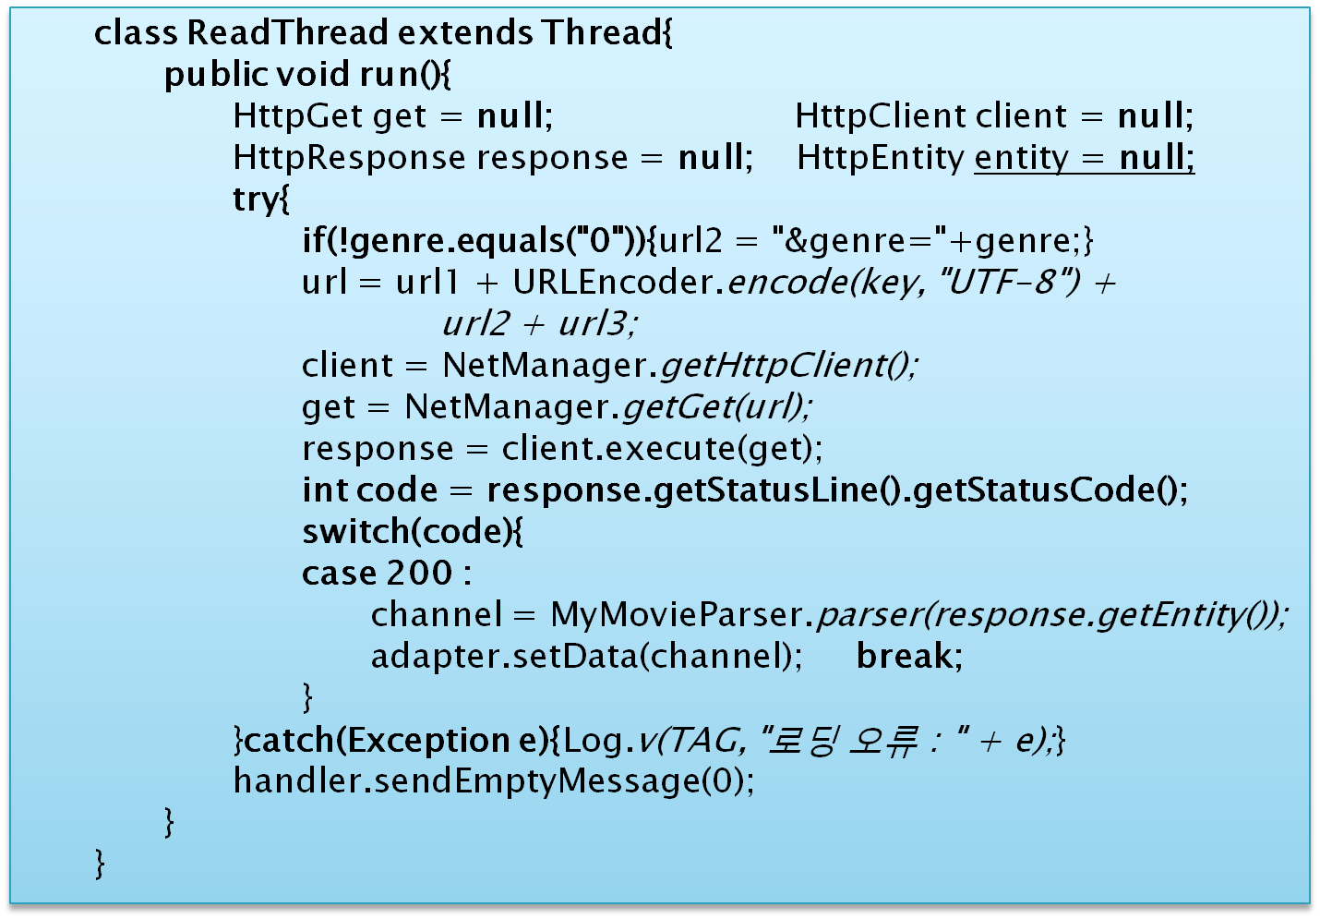
SubListActivity.java 파일 - 2

Slide 42
SubListActivity.java 파일 - 3
  protected void onCreate(Bundle savedInstanceState) {
  super.onCreate(savedInstanceState);
    setContentView(R.layout.sublist);
    findViewById(R.id.btnclose).setOnClickListener(bHandler);
    Intent intent = getIntent();
    key = intent.getStringExtra("key");
    genre = intent.getStringExtra("genre");
    Log.v(TAG, "genre : " + genre);
    list = (ListView)findViewById(R.id.mylist);
    adapter = new MyAdapter(this, R.layout.myitem, channel );
    list.setAdapter(adapter);
    dialog = ProgressDialog.show(SubListActivity.this, "영화 검색", "다운로드중...");
    new ReadThread().start();
  }
}

Slide 43
SubListActivity.java 파일 - 4
  View.OnClickListener bHandler = new View.OnClickListener() {
    public void onClick(View v) {
    finish();
    }
  };
  Handler handler = new Handler(){
    public void handleMessage(Message msg) {
      dialog.dismiss();
      adapter.notifyDataSetChanged();
    }
  };

